Slide 1
消费者行为学

Slide 2
知识回顾
消费者行为学的相关概念，分析了消费者行为的特征，指出消费者行为学是一门专门研究消费者行为活动的产生、发展及其变化规律的学科
。
消费者行为学的研究内容包括影响消费者行为的心理因素、环境因素和营销因素等。
消费者行为学的产生是市场经济发展和消费者地位变化的共同结果。
消费者行为学经历了萌芽与初创、应用与发展、变革与创新等时期，逐渐完成其知识体系，发展为成熟的学科。
当前，数字化消费者行为的兴起，凸显了科技发展对消费方式和消费模式的作用，使消费者行为更加丰富化、多样化和复杂化。

Slide 3
第二篇 心理因素与消费者行为

Slide 4
第二章 消费者心理活动过程
第一节
消费者的
注意、感觉与知觉
第二节
消费者的
记忆、想象与思维
第三节
消费者的
情绪、情感与意志

Slide 5


导入案例
闻“香”识酒店
阅读案例，回答以下问题：
1．为什么不同的酒店要打造自己独特的“香氛”？
2．分析酒店“香氛”对消费者的心理和行为会产生怎样的影响？

Slide 6


有人说购物就是消费者的一趟感官之旅，不仅嗅觉在发挥作用，还有听觉、触觉，例如：德芙巧克力
1、牛奶香浓浓，丝般感受——德芙巧克力
2、心随心动，愉悦丝滑，愉悦随时随地，享受心随时随地的愉悦——德芙巧克力
3、发现新德芙更多丝滑感受更多愉悦惊喜——德芙巧克力
德芙巧克力的广告语中始终离不开浪漫、丝滑，广告中，倾斜的地球，把男主推向女主身边的镜头，表达了丝滑这一主题，从视觉上，体会到该巧克力的浪漫与丝滑。

Slide 7
第一节 消费者的注意、感觉与知觉
一
消费者的注意
二
消费者的感觉
三
消费者的知觉

Slide 8

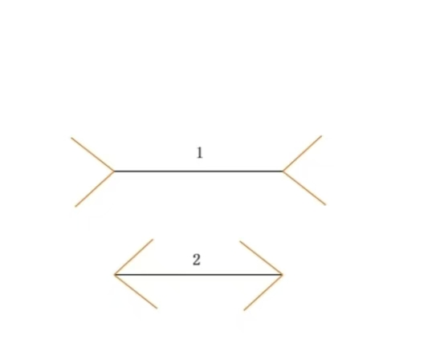

Slide 9

投票
最多可选1项
1和2哪个线段更长
A
1
B
2
提交

Slide 10
一、消费者的注意
（一）注意的分类
自愿性的注意
指事先有预定目的的，必要时还需作一定意志努力的注意，也称有意注意或积极注意。
非自愿性的注意
指来自令人感到新奇、新颖或者令人惊讶、恐惧的事物，或者是面对非预期的状态，而使消费者反射性地注意到这些信息，也称无意注意或消极注意。

Slide 11
（二）增强消费者的注意
01
02
03
04
05
刺激的强度
对比的方法
活动和变化
意外或新异性
大小或规模

Slide 12
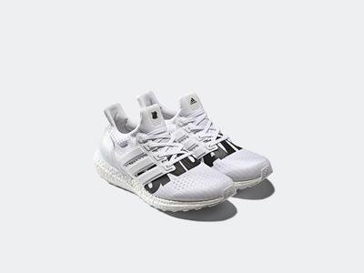

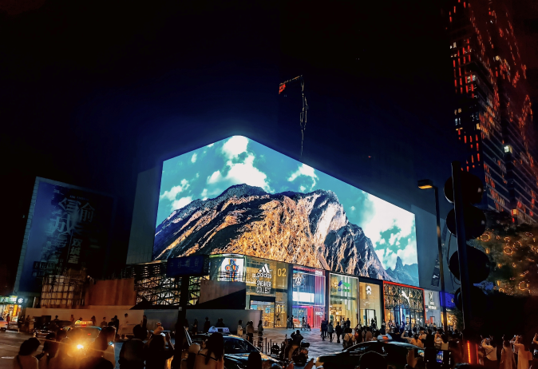
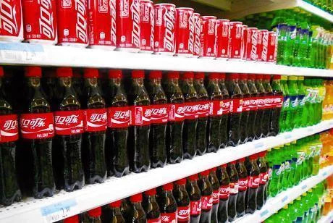
增强消费者的注意
刺激的强度
活动和变化
大小或规模
对比的方法
意外或新异性

Slide 13

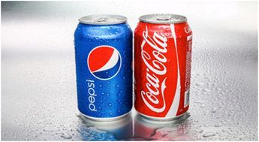

Slide 14

二、消费者的感觉
视觉、听觉、味觉、嗅觉和触觉
外部感觉
位置觉（平衡觉）、运动觉和机体觉
内部感觉

Slide 15
（一）感觉的一般规律
01
感受性和感觉阈限
感受性是指感觉器官对刺激物的强度及其变化的感受能力。
感受性通常用感觉阈限的大小来衡量。
02
感觉适应性
指随着刺激物持续作用时间的延长，而使感受性发生变化的现象。
03
感觉对比性
指同一感官因同时接收两种刺激或先后接收两种刺激，感觉的强度和性质发生变化的现象。
04
感觉的联觉性
指一种感觉引起另一种感觉的心理过程。

Slide 16


感觉阈限
并不是任何刺激都能引起消费者的感觉，要想使消费者产生感觉，刺激物的刺激强度就必须达到一定的量。心理学上把那种刚刚能够引起感觉的最小刺激量，称作绝对阈限

Slide 17
（二）感觉对消费者行为的影响
消费者获得对商品的第一印象
感觉是消费者认识商品的起点
引发消费者的情绪
给消费者创造一种积极的情绪状态是有价值
企业制定营销策略的依据
在市场营销活动中，企业做广告、调整商品价格和推销商品时，向消费者发出的刺激信号强度应当与消费者的感觉阈限相适应。

Slide 18

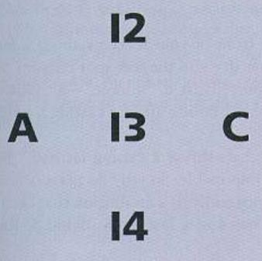


你如何理解以上图片？

Slide 19

三、消费者的知觉
（一）知觉的概念
知觉是人脑对直接作用于感觉器官的客观事物的整体反映。
（二）知觉的特性
选择性
整体性
理解性
恒常性

Slide 20
（三）消费者的知觉偏差
首因效应是指人们初次接触刺激物（如商品或服务）所形成的第一印象。
刻板效应又称为刻板印象，是指人们对某一类人或事物持有固定的看法，并影响其行为。
首因效应
刻板效应
近因效应是指最后的印象会对人的认知产生重要的影响。
投射效应是一种以己度人的错觉，以自己所具有的观念和想法去判断别人。
近因效应
投射效应
环效应又称为晕轮效应，是指通过事物的某一方面作出对事物的整体判断。
当人们知觉的结果与实际情况不符时，这种现象被称为错觉。
光环效应
错觉现象

Slide 21
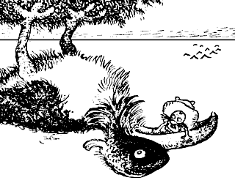
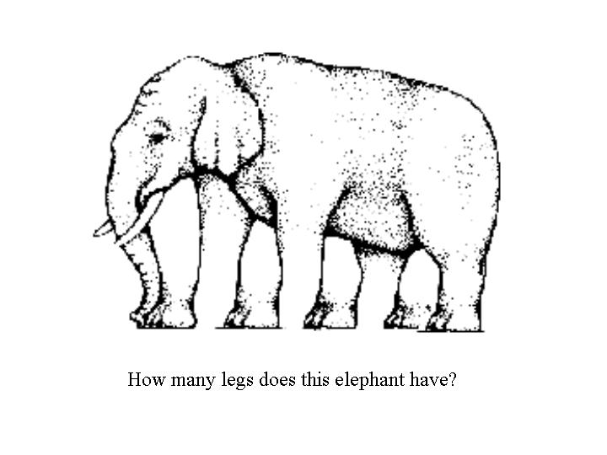
你看以上图片是否会产生错觉？

Slide 22
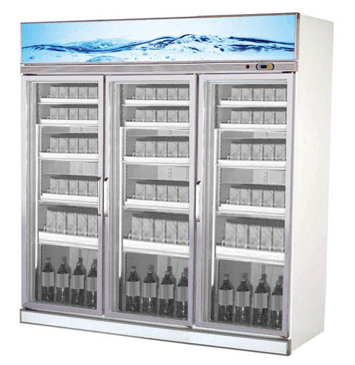
试想一下，假如我们口渴的时候需要买一盒喜欢的饮料，到便利店看到这种景象时，怎样选择？

Slide 23
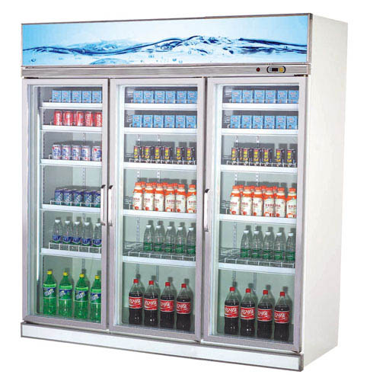
如果我们进行了设计
这样我们可以从远处就能看到我们想要的。
包括：企业标志，企业色，产品形象…

Slide 24
第二节 消费者的记忆、想象与思维
一
消费者的记忆
02
二
消费者的想象
01
01
三
消费者的思维
消费者的

Slide 25


Slide 26
一、消费者的记忆
记忆是过去的经验在人脑中的反映。具体来说，记忆是人脑对感知过的事物、思考过的问题、体验过的情绪或做过的动作的反映。
（一）记忆的类型
形象记忆
以感知过的事物形象为内容的记忆
逻辑记忆
以概念、判断、定理、规律为内容的记忆
情绪记忆
以过去体验的某种情绪或情感为内容的记忆
运动记忆
对做过的动作或运动内容的记忆

Slide 27
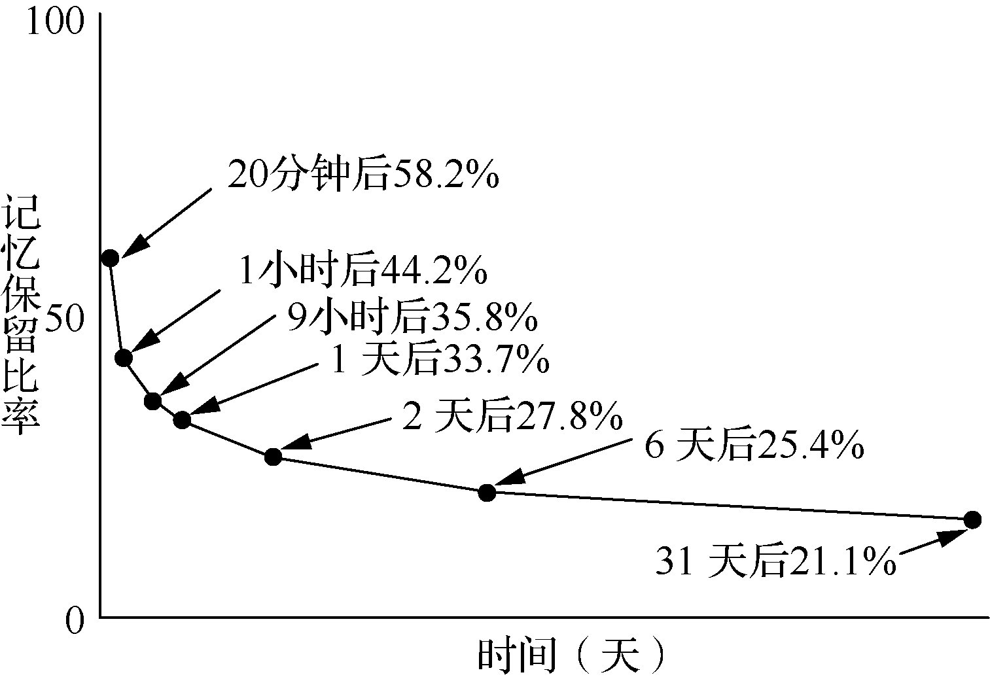
遗忘是和记忆相反的心理过程，是指对识记过的事物不能再认或回忆，或者表现为错误的再认或回忆。
（二）遗忘及其规律
独特、不寻常
信息的顺序
相同的线索

Slide 28
（三）记忆对消费者行为的作用
消费者在进行消费活动时不仅需要新的信息和知识，同时还需要参照以往对商品或服务的体验、知识和经验。
品牌命名
为了让消费者记住品牌，为品牌起一个简短、醒目、有特色的名字是必要的。
广告宣传
（1）精练
（2）直观和形象
（3）适度重复
（4）品牌效应

Slide 29


Slide 30
主观题
2分
如果说是黄色的椭圆形，略甜，你又会联想到什么呢？
作答

Slide 31
二、消费者的想象
想象是人的大脑对记忆所提供的材料进行加工，从而产生新的形象的心理过程。
（一）想象的含义及分类
无意想象
有意想象

Slide 32

思考：
有人说：
古典音乐为什么比流行歌曲更耐听？
诗比小说更让人反复阅读？
你是否认同？为什么？

Slide 33
（二）想象对消费者和企业营销的影响
在消费者购买时
消费者的想象与其他心理过程有深刻的内在联系
对企业营销活动
企业利用消费者的想象心理，可使某些产品具有特定的象征意义
进行广告设计
（1）准确性
（2）自然性
（3）巧妙性

Slide 34
三、消费者的思维
思维是人脑对事物的一般属性和事物内在联系间接、概括的反映，是心理活动过程的高级阶段。
（一）消费者的思维过程
分析过程
指消费者在掌握消费对象一定量的信息的基础上对消费对象进行分析的过程
比较过程
指消费者在经过初步分析，确定了购买的目标范围后，还会在几种商品之间进行选择
评价过程
指在确定购买目标后，消费者会对其进行购前预测评价，运用判断、推理的思维方式，对商品的内在属性及其本质进行概括，对购买决策作好心理准备。

Slide 35
（二）思维特点与消费者行为
独立性
有自己的主见，能自行鉴别商品的性能和权衡利弊等，独立作出购买决定
思维
灵活性
能够依据市场的变化，运用已有的经验，思维活跃并及时地改变原来的计划，作出某种变通的决定
敏捷性
具有思维敏捷性的消费者多谋善断、反应迅速、应变果断，能够迅速地作出购买决定
创造性
能够根据已有信息，从不同角度、不同方向思考，多方面寻求多样化选择

Slide 36

思维小测试：
左图上有九个等距点，用一笔画出来的直线段把它们连接起来，最少用几条直线段完成？

Slide 37
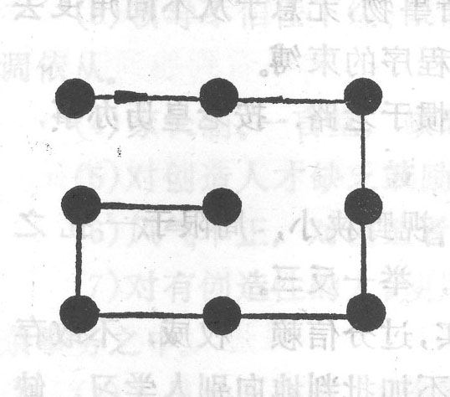
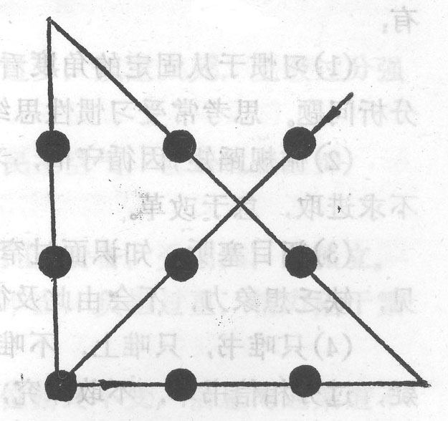
答 案
1.多数人在一开始考虑时，
多半容易认为用五条线。
2.实际用四条线就可以。

Slide 38


是谁？
是什么产品？

Slide 39
第三节 消费者的情绪、情感与意志
一
消费者的情绪和情感
二
消费者的意志

Slide 40


一、消费者的情绪和情感
（一）情绪、情感的概念及区别
情绪
指人对客观事物的态度体验。
情绪具有独特的主观体验形式、外部表现形式和极为复杂的神经生理过程。
情感
情感主要表明情绪过程的感受方面，是态度在生理上一种较复杂而又稳定的评价和体验。
包括道德感和价值感两个方面

Slide 41
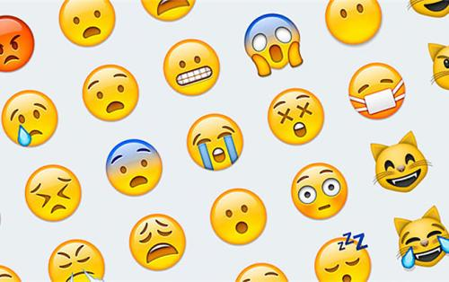
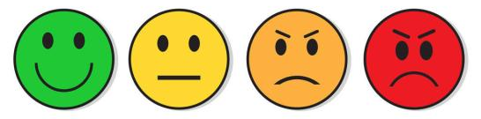
情绪和情感的区别
（1）情绪和情感与个体的不同需要有关。
（2）情绪有情境性，一般由当时特定的条件所引起，并随着条件的变化而变化。情感则很少受具体情境的影响。在消费活动中，情感对消费者心理和行为的影响相对深远和长久。
（3）从消费者个体发展来看，情绪比情感产生得更早。
情绪与情感的联系非常密切。情绪与情感都是个体的主观体验。情绪与情感交织在一起，情绪是情感的表现形式，而情感则是情绪的内容。情感是在情绪的基础上形成和发展的。

Slide 42
 | 情绪 | 情感
需求类型 | 生理需求 | 社会需求
稳定性 | 情境性、不稳定 | 深刻性、稳定性
强度 | 强烈、冲动 | 微弱、以内心体验存在
时间 | 短暂 | 持久
发生顺序 | 情绪反映在前 | 情感体验在后
情绪与情感的区别

Slide 43
（二）情绪和情感的机体表现
表现包括呼吸系统、血液循环系统、腺体以及皮肤电阻与脑电波反应，它们都可以作为测查情绪、情感表现的指标。
内部机体的变化
主要表现在面部表情、身体表情、手势表情和言语表情等方面。
外部表情的变化

Slide 44

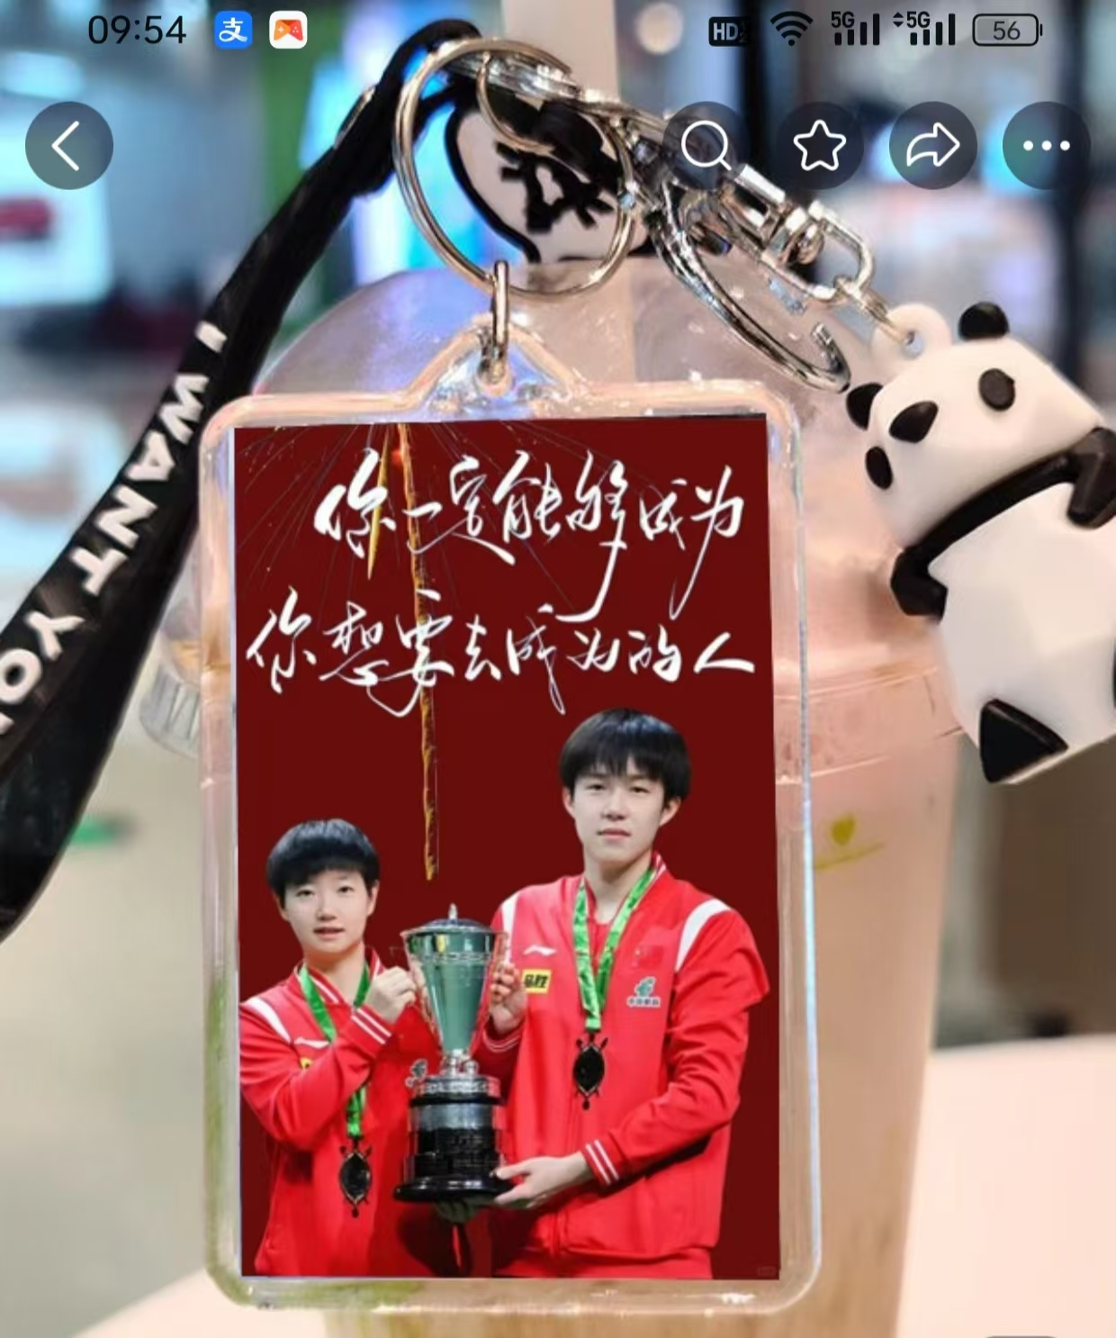

Slide 45

自娃哈哈2005年推出营养快线开始，这种富含营养的美味饮品已经默默陪伴消费者走过了18年。彼时，市面上还没有一款主打“牛奶+果汁”的饮料，娃哈哈根据中国人独特的膳食结构和饮食状况，添加多种营养成分，精心研制而成的一种全新的果奶饮品。在生活节奏愈发加快的社会环境下，主打“早餐喝一瓶，精神一上午”的娃哈哈营养快线很快畅销全国，成为人们营养生活的忠实守护者。
对于娃哈哈而言，“健康”这一关键词一直刻在品牌的基因中。从针对儿童营养不良研发的儿童营养液，到关注国人饮水安全而推出的纯净水，再到关注快节奏生活推出的营养快线，无一不体现着品牌与消费者朴实的情感连接。

Slide 46
（三）影响消费者情绪变化的因素
01
商品特性
02
购物环境
商品特性
商品命名中的情感效用
商品包装中的情绪效果
购物环境
设施、照明、温度、音乐、色彩以及销售人员的精神面貌和服务等
消费者自身因素
消费者的兴趣爱好
消费者的心理状态背景
消费者的个性特征
03
消费者自身因素

Slide 47
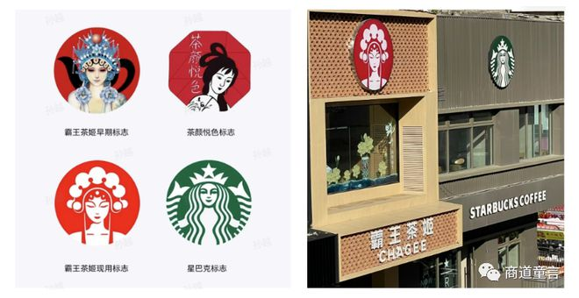

Slide 48

二、消费者的意志
（一）意志的作用
消费者在购买活动中努力克服各种困难、实现既定购买目的的心理过程，就是消费者的意志心理。
有明确的购买目的
与排除干扰和克服困难相联系
调节购买行动的全过程

Slide 49

（二）消费者的意志品质
意志品质是消费者意志心理的具体体现。
01
自觉性
03
坚韧性
02
果断性
04
自制力

Slide 50
（三）消费者的意志过程分析
01作出购买决定阶段
01
02
过程
分析
03体验执行效果阶段
03
02执行购买决定阶段

Slide 51
本章小结
消费者心理活动过程是指消费者从感知商品到最终购买商品的过程中所经历的认识过程、情感过程和意志过程，这三个过程是统一的心理活动过程的三个不同方面，认识过程是情感过程、意志过程的基础和前提，反过来，情感过程和意志过程又会影响认识过程。
第一节的内容属于感性认识阶段，主要分析了注意、感觉、知觉三个心理因素的概念、特征以及它们对消费者行为的影响。结合本节内容，可以发现生活中消费者感性消费的依据。
第二节内容属于理性认识阶段，主要学习记忆、想象和思维心理因素及其对消费者行为的影响。从中可以总结出理性消费的基础和来源。
第三节学习了消费者的情绪、情感及意志心理过程。在体验营销的背景下，情绪、情感因素对消费者的影响是多方面的，甚至对消费者行为的产生和表现起着决定性的作用。意志的重要性体现在消费者的购买是有目的、有计划的，并且有时需要克服一定的困难才能够完成。

Slide 52
Thank You!

